Slide 1
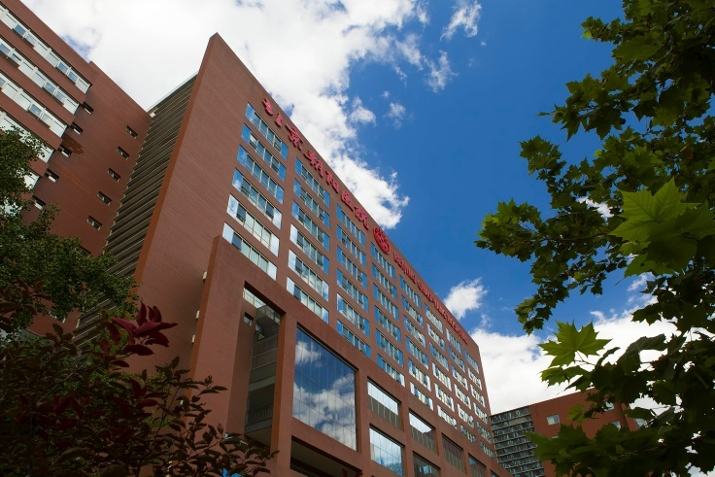
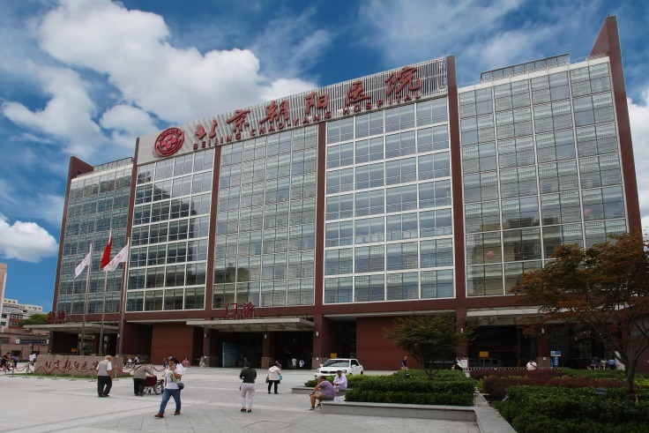
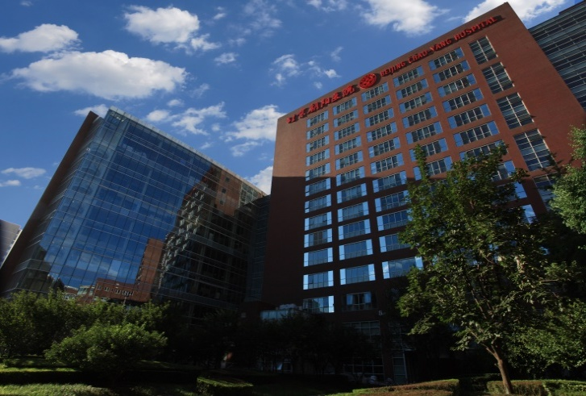
北京朝阳医院老年基地简介

Slide 2
基地概况
中国老年医学学会首批老年医学培训基地
北京市老年人才培训基地
首都医科大学老年医学系成员单位
北京市属医院医学人文建设示范科室（首批）
老年综合评估专项培训示范基地
中华护理学会老年专科护士临床教学基地
北京护理学会老年专科护士培训基地

Slide 3
基地概况
床位62张、有独立的专科及专家门诊、功能检查室、老年综合评估室等
年门诊量38000人次，年收住院病人数近2000人次，承担北京市干部保健任务
每年均成功救治大量老年疑难病和急危重症患者
科研工作稳步发展，近年在核心期刊发表科研教学论文百余篇、SCI论文数十篇
承担、参与部级、市级、局级科研课题十余项。

Slide 4
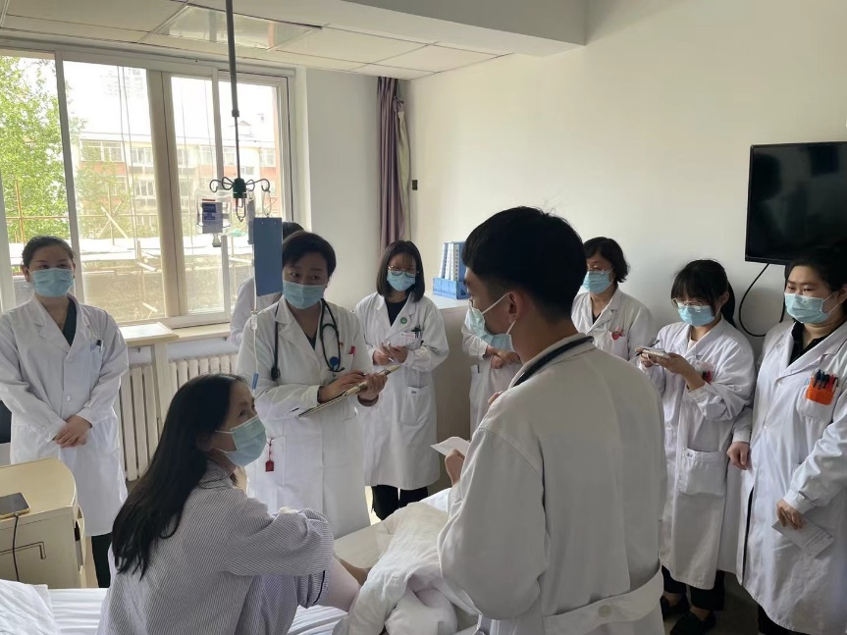
基地特色
打造了老年呼吸系统疾病、老年记忆、老年衰弱、老年综合评估等特色专业
在临床工作中开展专业组查房、多学科讨论，整体化全人管理。
老年医学
老年呼吸
老年消化
老年内分泌
老年心血管
老年神经内科
老年护理

Slide 5
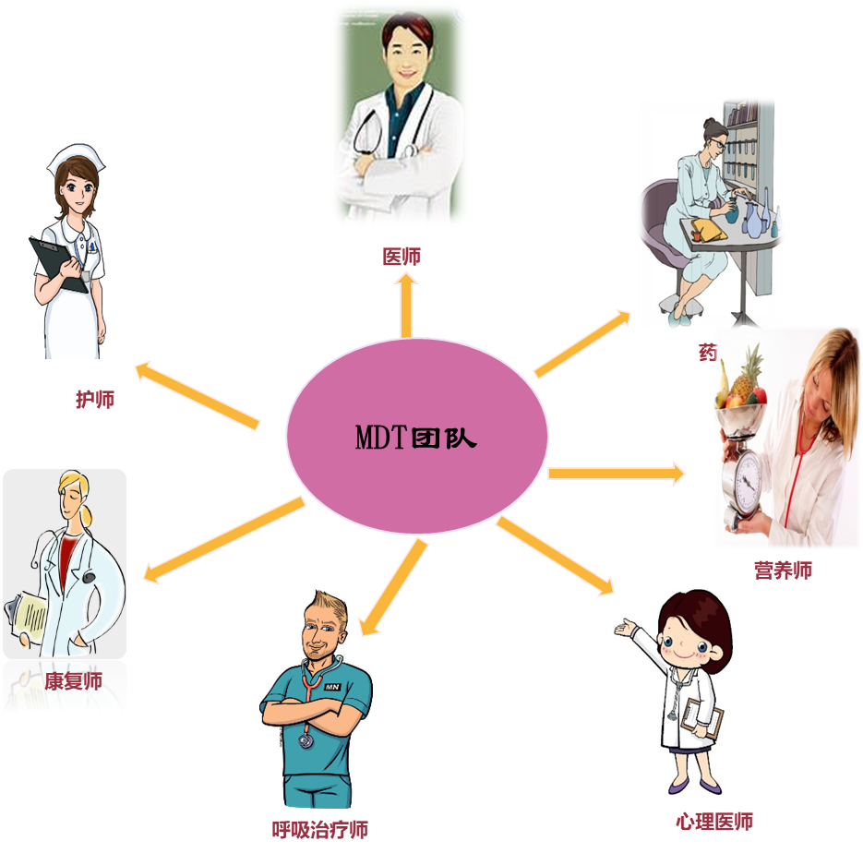
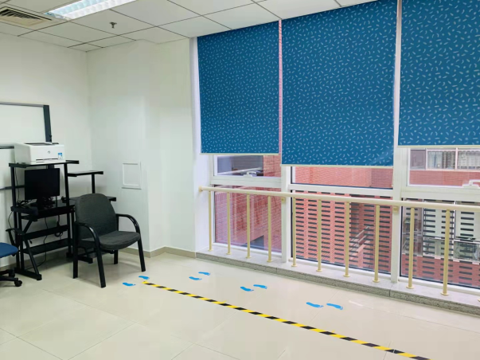
老年医学特色门诊蓬勃发展
科室开展了衰弱及肌少症门诊、老年呼吸门诊、老年记忆共同照护门诊及老年综合评估多学科团队门诊等，对老年患者进行综合评估及全人、全程的管理。
Notes:
加图

Slide 6
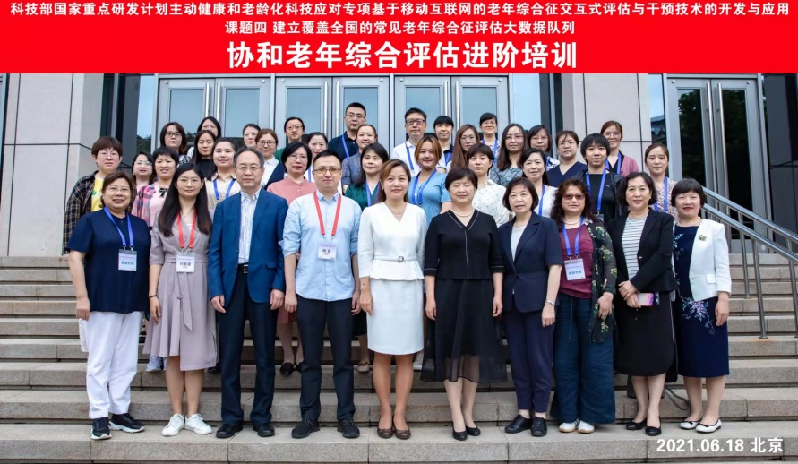
加大老年医学人才队伍的培养
选送各级医护人员数十人次参加学术会议、科研培训、进修学习等，显著提升了科室人员的学术水平、扩大了科室影响力
  中国国际衰弱大会
  中华医学会第16次全国老年医学学术年会
  中国老年医学学会老年呼吸病学年会
  内科年会、全科医学年会
  老年医学临床实践技能高级研修班
  中华护理学会第22届全国老年护理学术交流会。

Slide 7
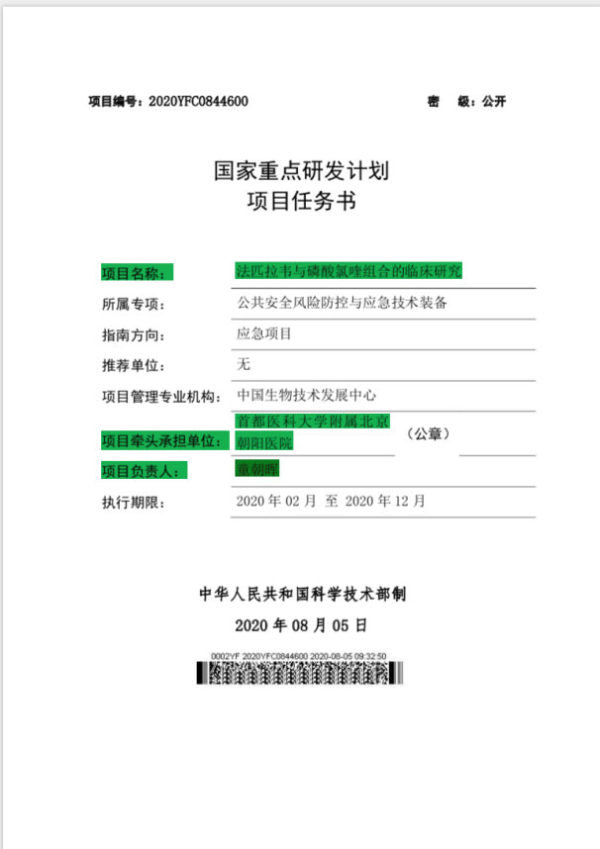
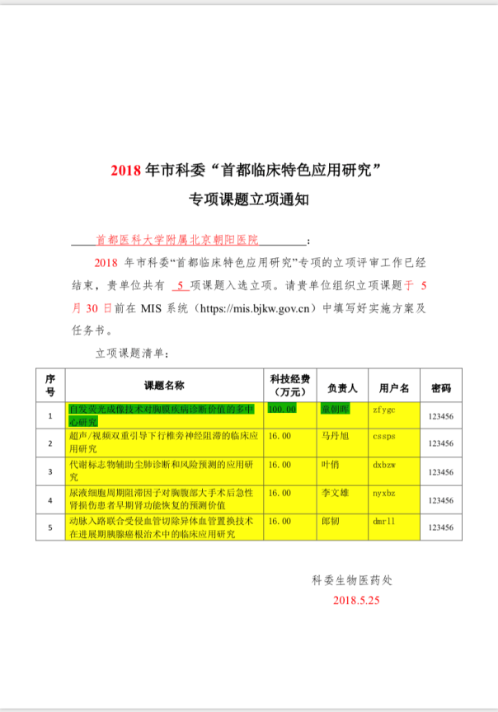
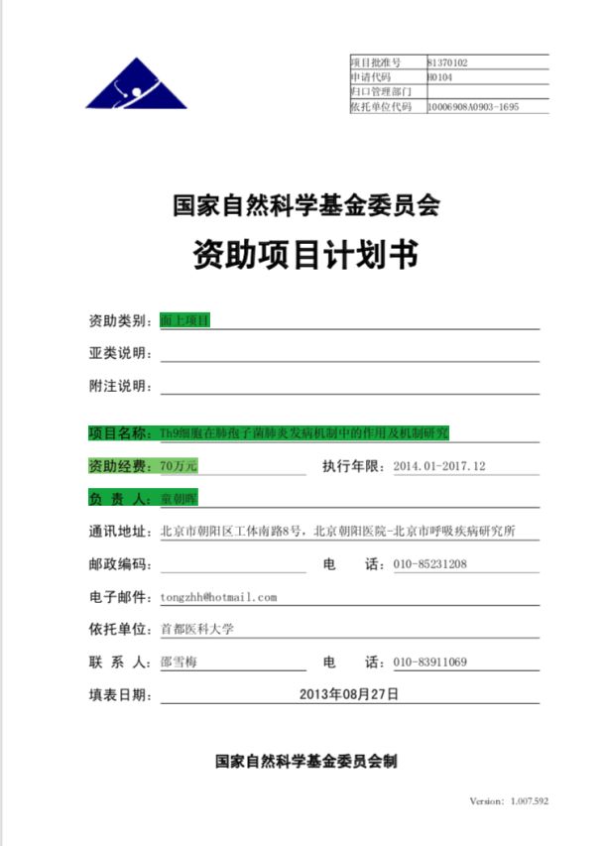
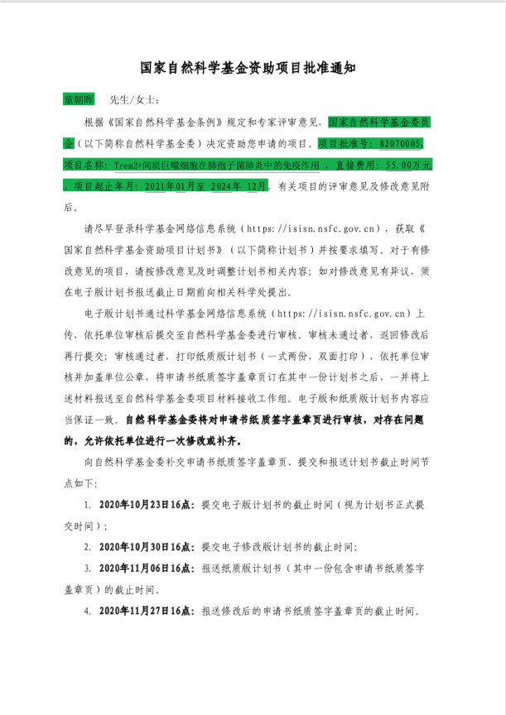
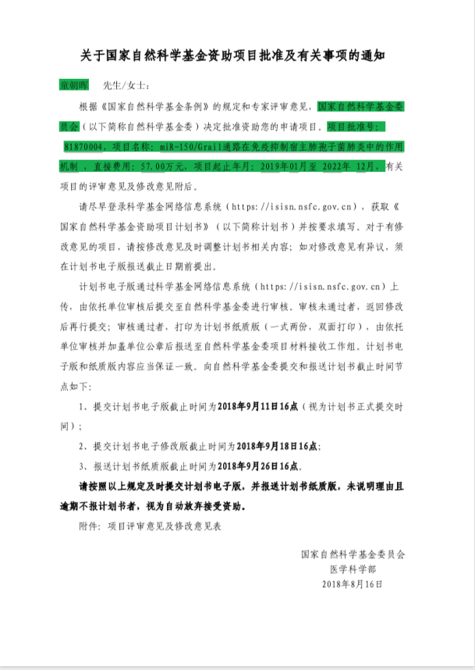
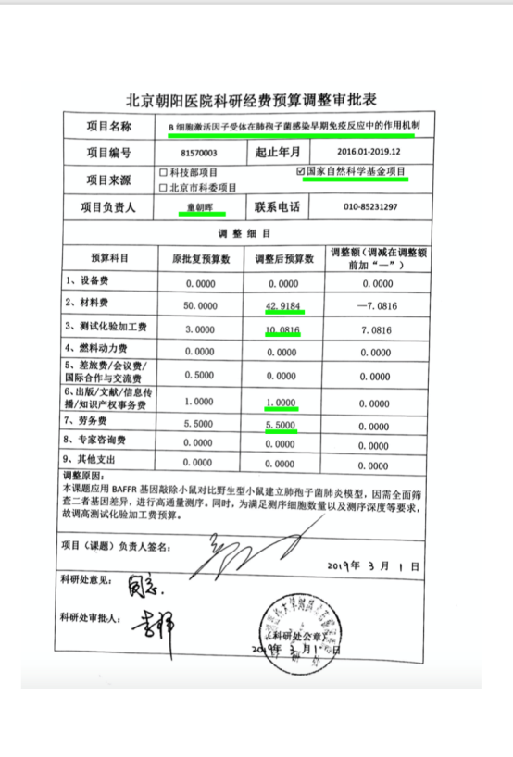
开展多项老年医学相关研究课题
参加科技部课题4项
市、局级课题10余项，校、院级课题多项
衰弱评估及干预对老年慢性阻塞性肺疾病患者预后的影响
老年综合评估对围手术期老年患者术后发生不良事件的预测效能
2型糖尿病对患者肺功能的影响等获批国家自然科学基金1项
Notes:
加表。

Slide 8
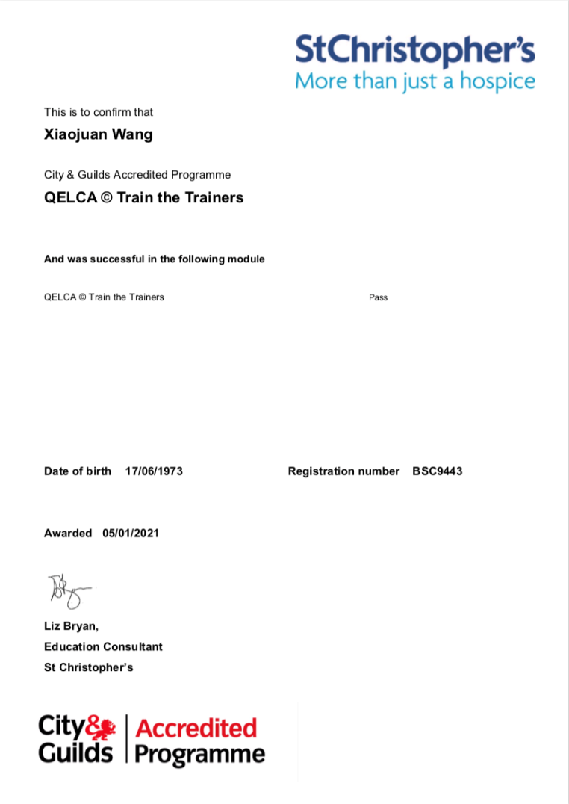
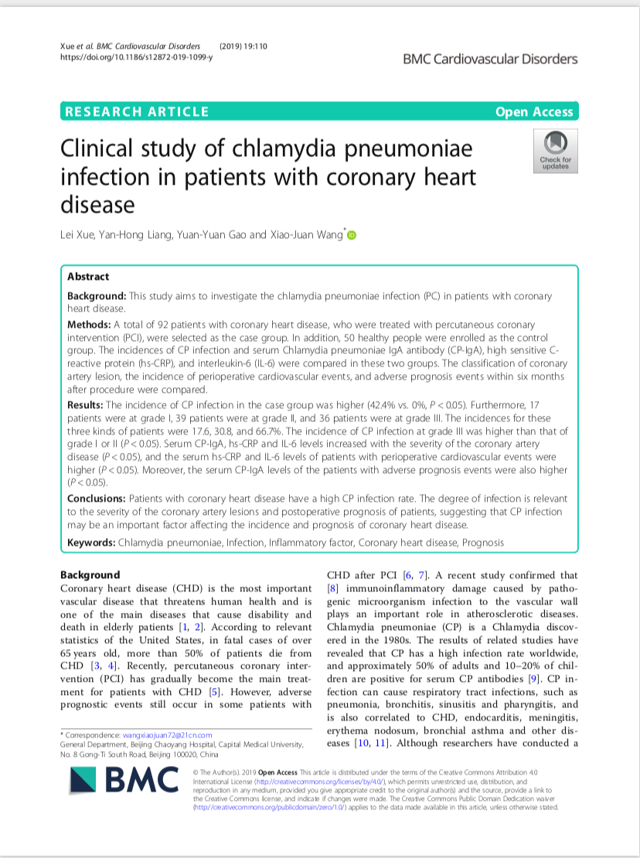
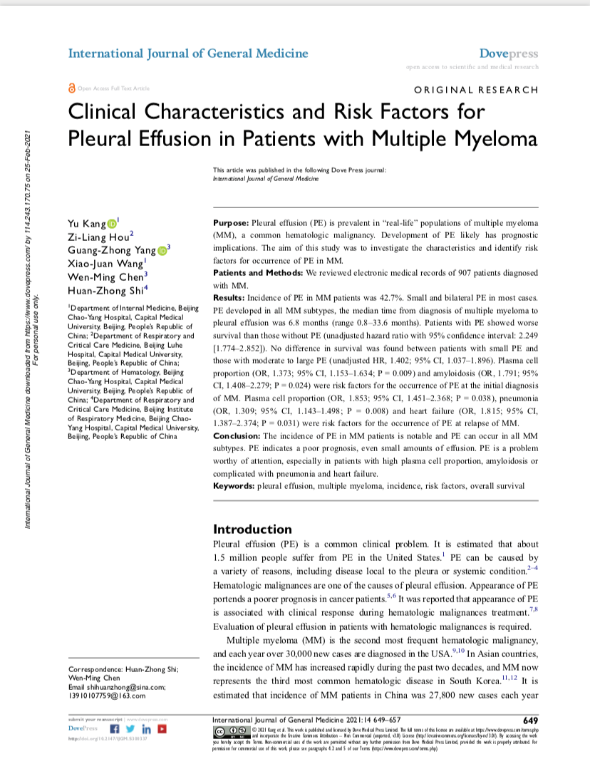
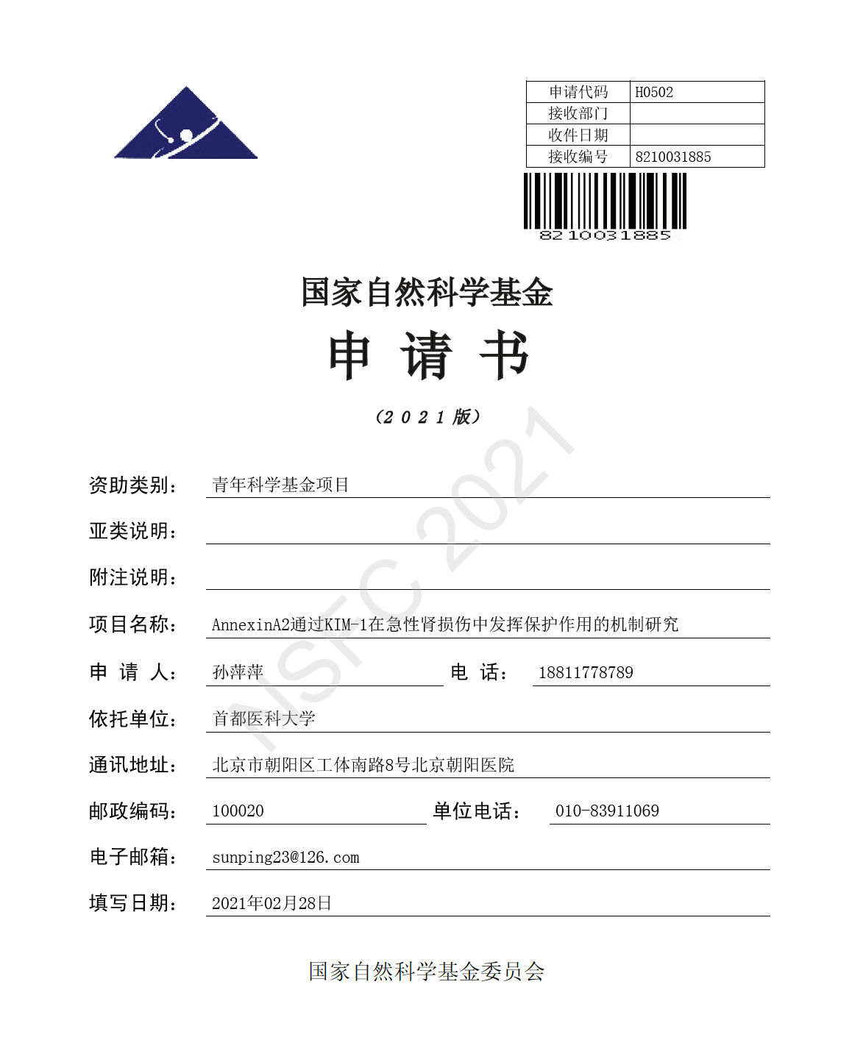
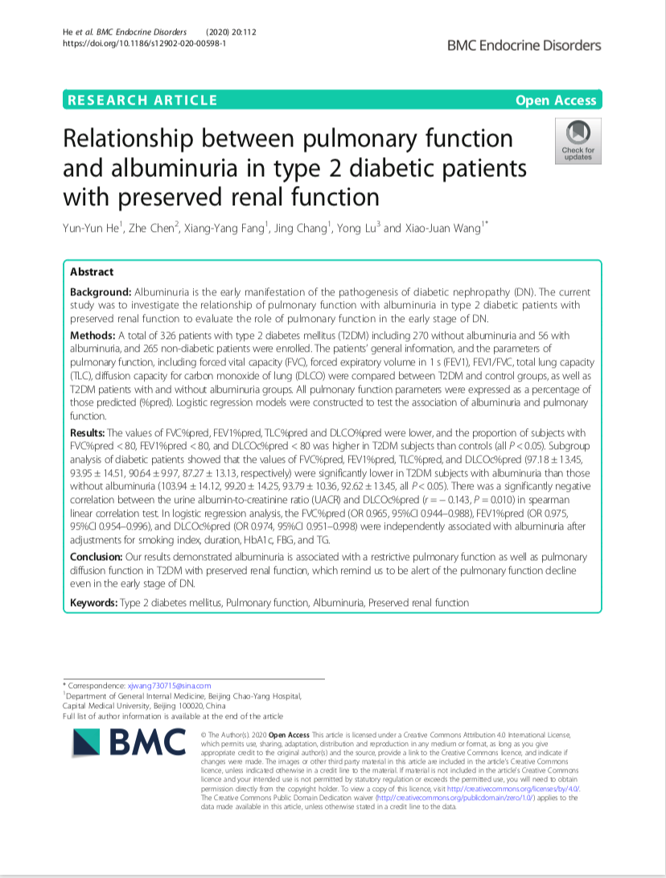
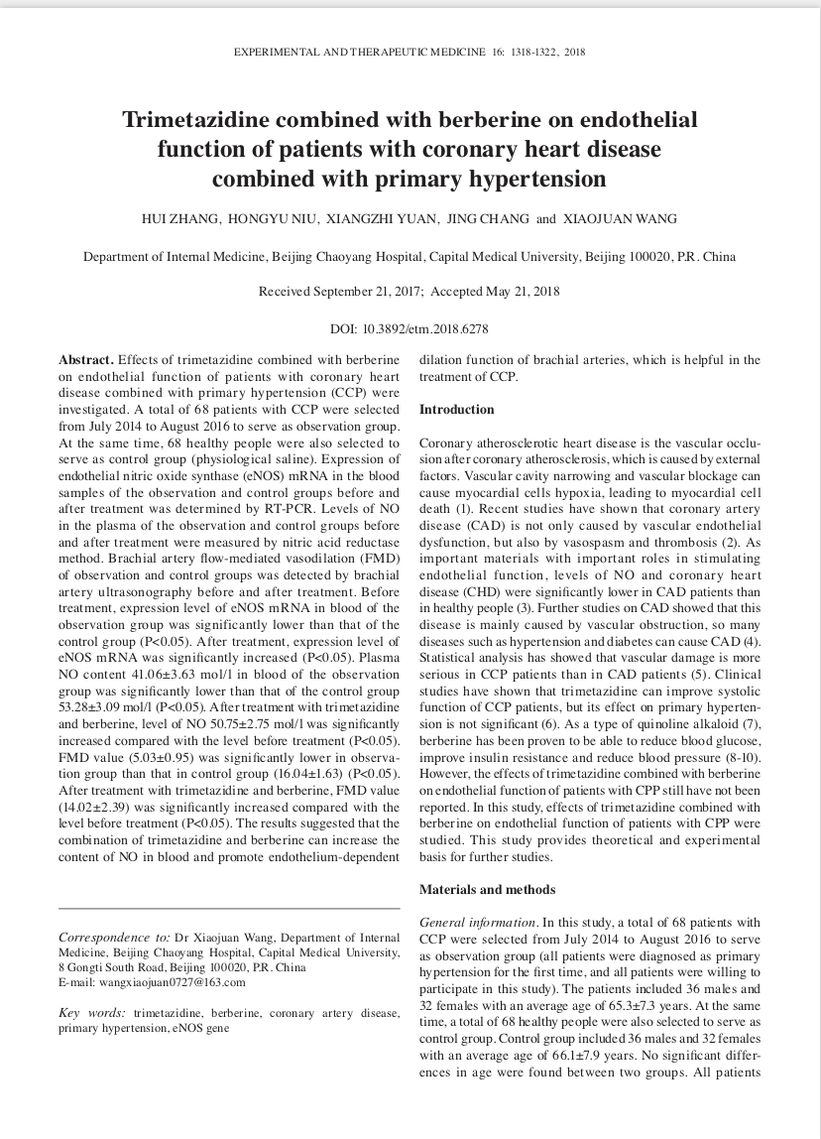
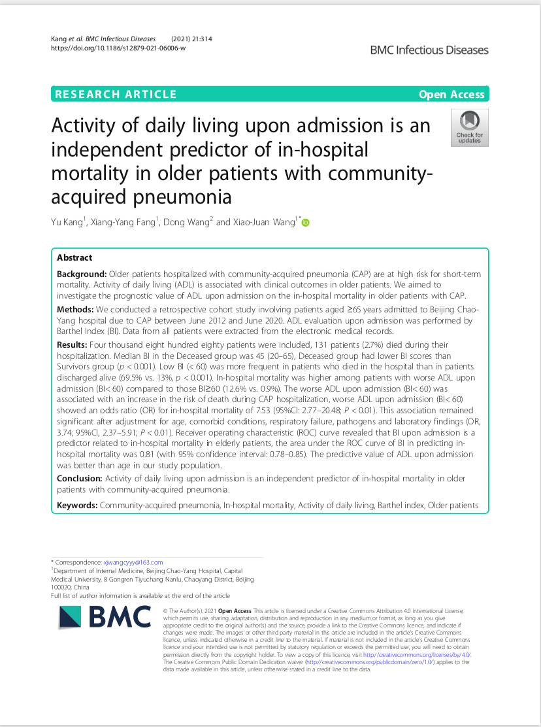
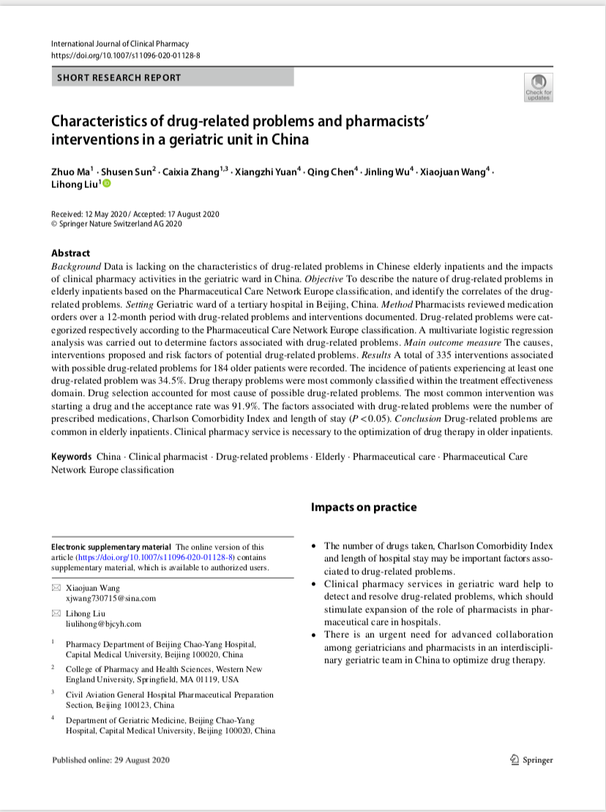
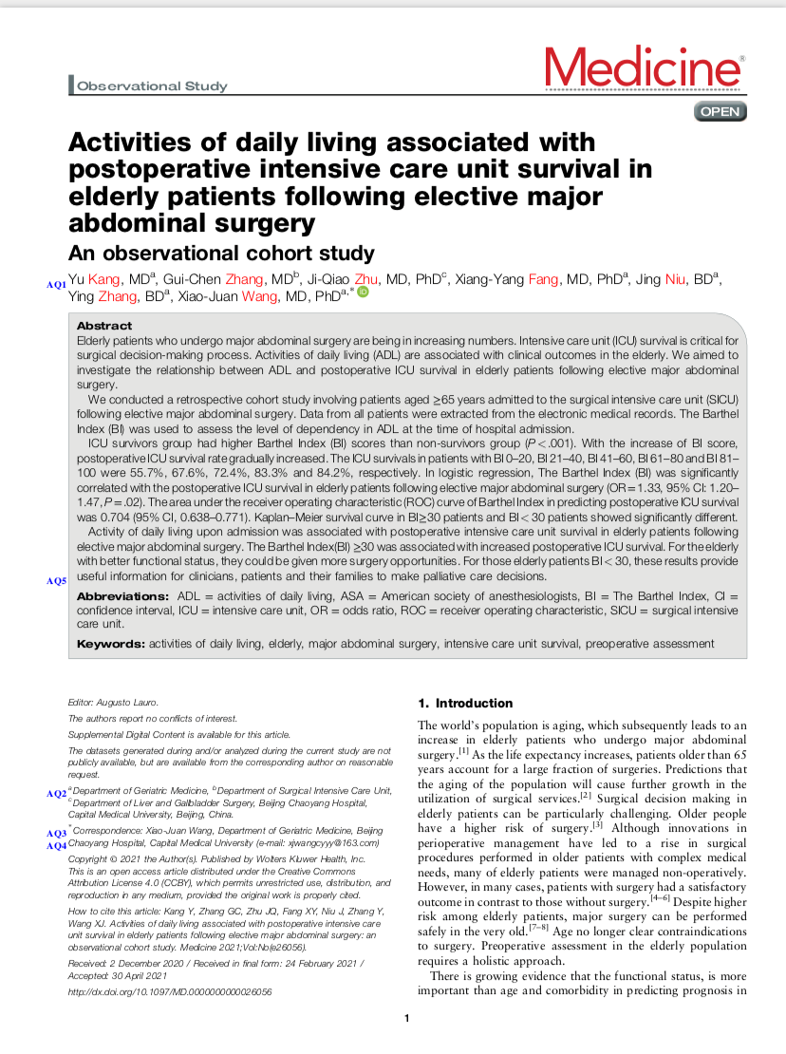
开展多项老年医学相关研究课题
在国际、国内发表SCI论文及核心期刊论文40余篇
Notes:
加表。

Slide 9

举办各级老年医学相关继续教育学习班
2019年由我科牵头，中国老年医学学会、北京市朝阳区卫生健康委员会、北京市朝阳区老龄工作委员会共同举办的《老年共病管理与照护学习班》在北京市亮马河会议中心顺利召开，反响良好。
Notes:
家兔

Slide 10
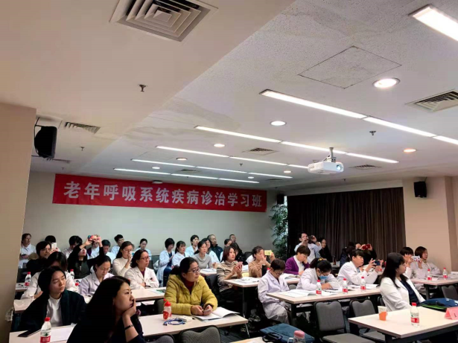
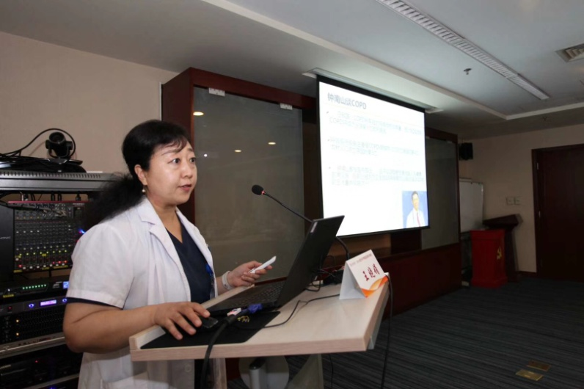
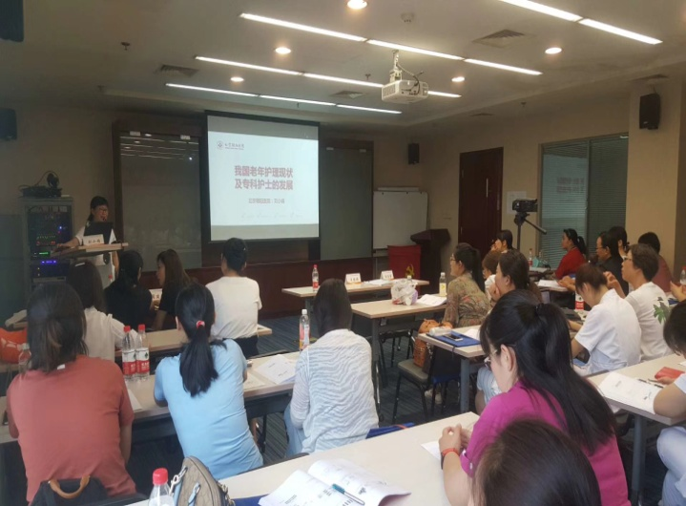
举办各级老年医学相关继续教育学习班
每年举行市级老年医学继续教育项目
  老年内分泌疾病诊疗进展研讨班
  老年呼吸系统疾病研讨班
  老年共病管理与照护学习班
  老年护理新进展培训班

Slide 11

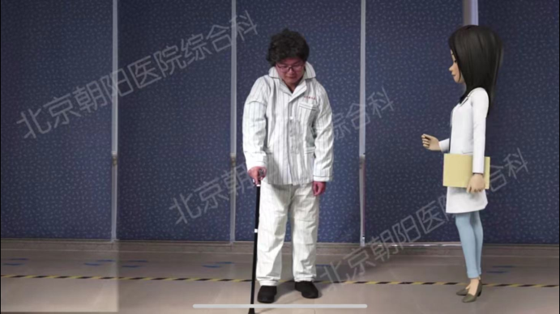
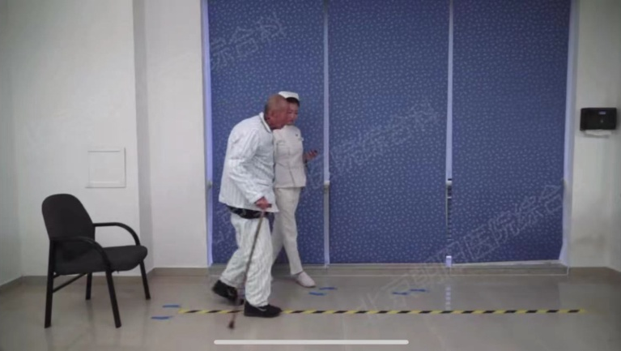
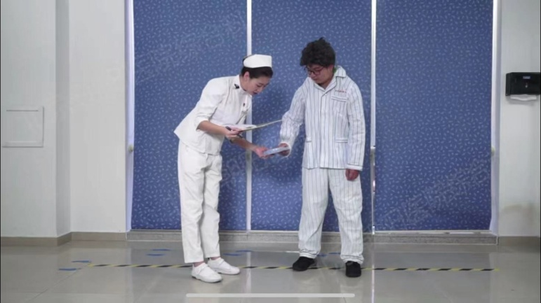
录制标准《老年综合评估操作视频》
《老年综合评估操作视频》是由本科室医护酝酿、设计并出演的，请专业的编导进行录制、剪辑与配音，非常具有可观性及实用性，正在申请著作权。
Notes:
加图

Slide 12

编制《老年综合评估主要评估量表操作手册》
科室医生还编制了《老年综合评估主要评估量表操作手册》，清晰明了地总结了老年综合评估的项目内容及操作要点，广受好评。
Notes:
加图

Slide 13
编写科室《老年科临床工作手册》
组织科室医生根据我院及科室的实际情况，紧扣临床需求，编写了《老年科临床工作手册》，对科室工作进行标准化管理，同时也为轮转医生及培训学员提供理论支持。
Notes:
加图

Slide 14
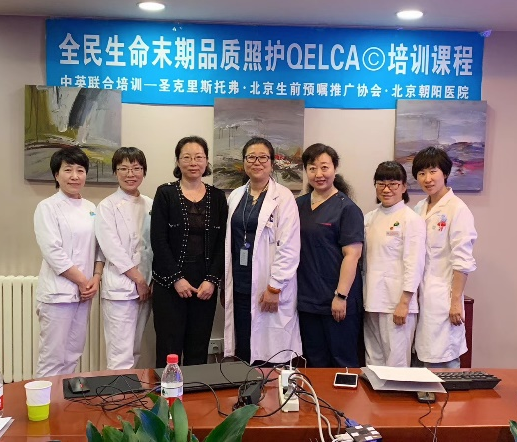
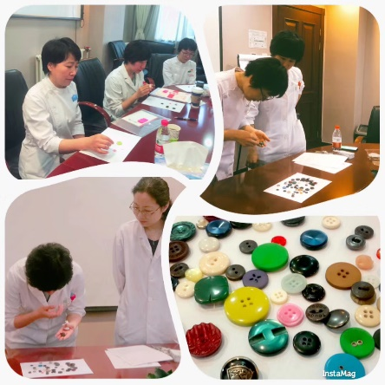
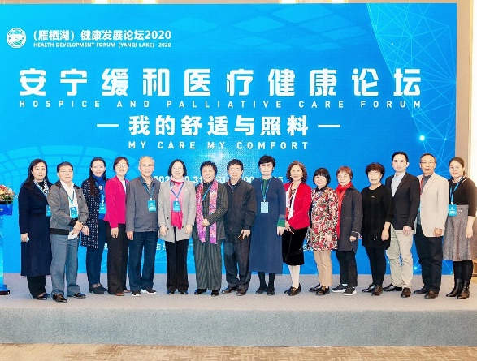
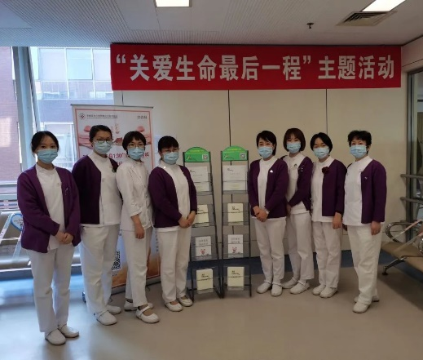
推广生前预嘱、安宁疗护与缓和医疗
参加了生前预嘱推广协会和英国圣克里斯托弗护理院联合举办的“全民生命末期品质照护培训课程（QELCA）”并成为培训师，在院内外开展沙龙、主题活动及“死亡咖啡馆”等活动。
与生前预嘱推广协会合作，举办“关爱生命最后一程”主题活动、“安静种树”、世界缓和医疗日等公益活动。
Notes:
加表。

Slide 15
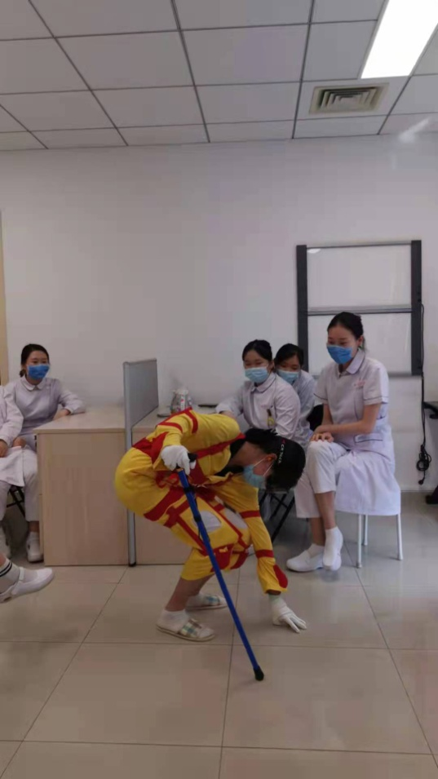
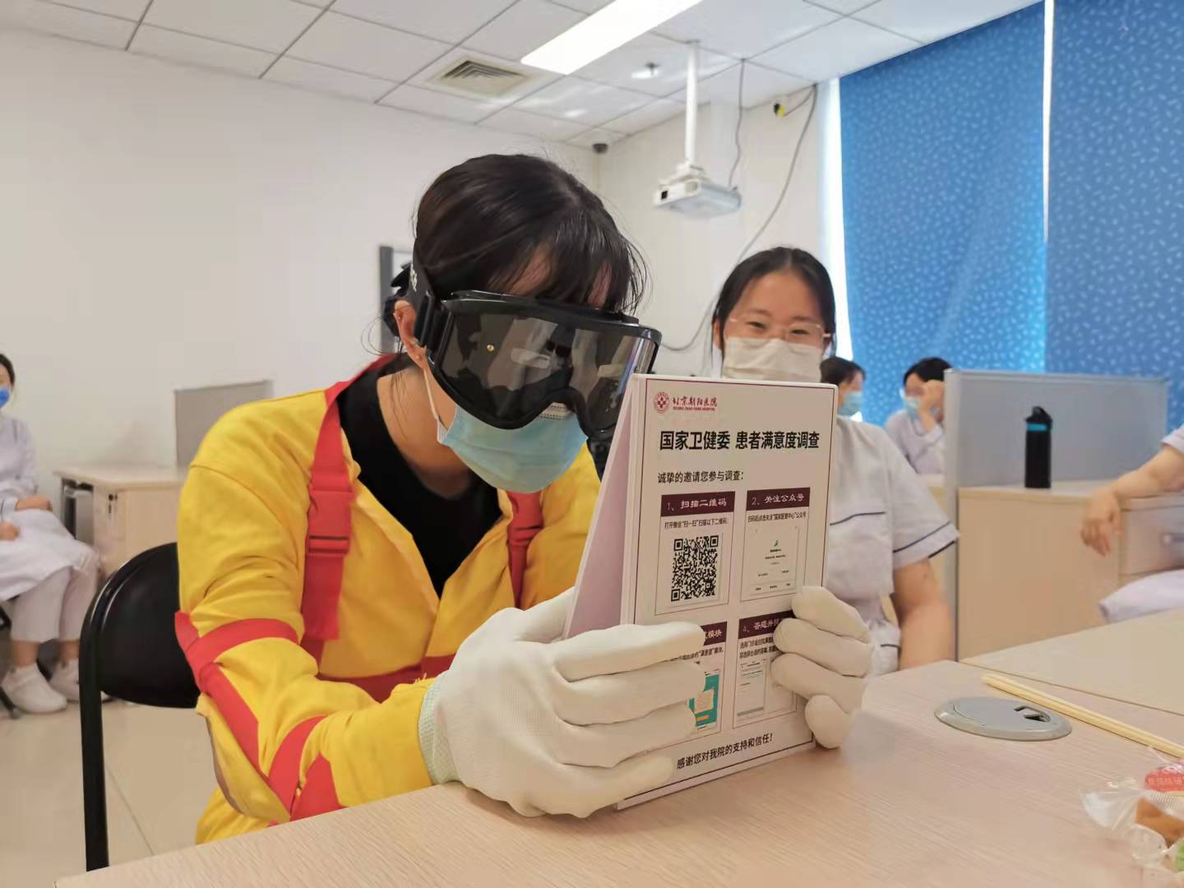
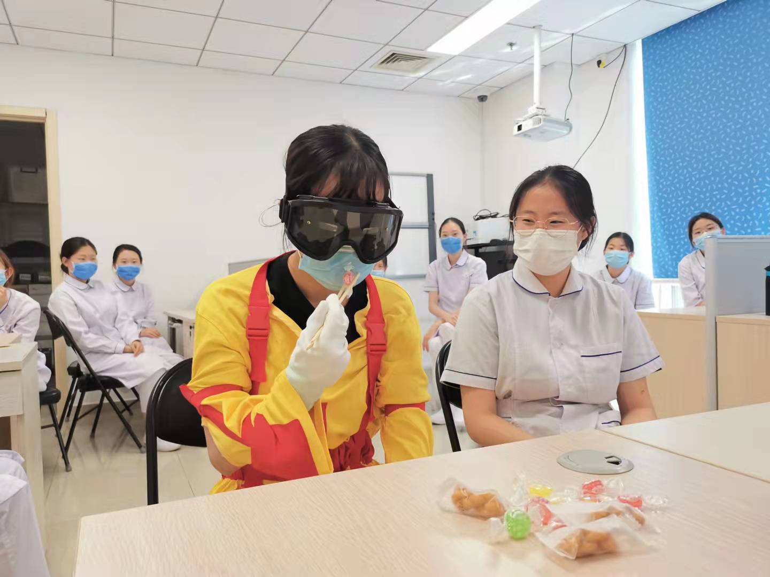
广泛开展衰老体验教育
开展“衰老体验课堂”，让他们穿上体验服，切实感受站立不稳、关节运动障碍、视物不清、听力下降等带来的不便。
Notes:
加表。

Slide 16
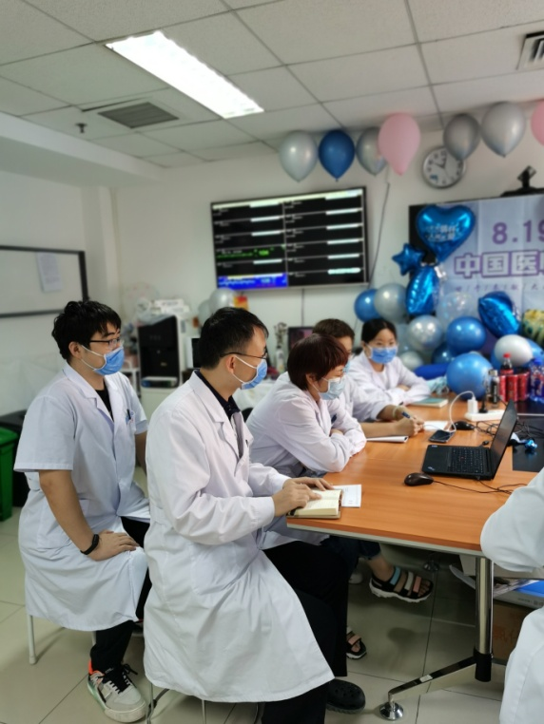
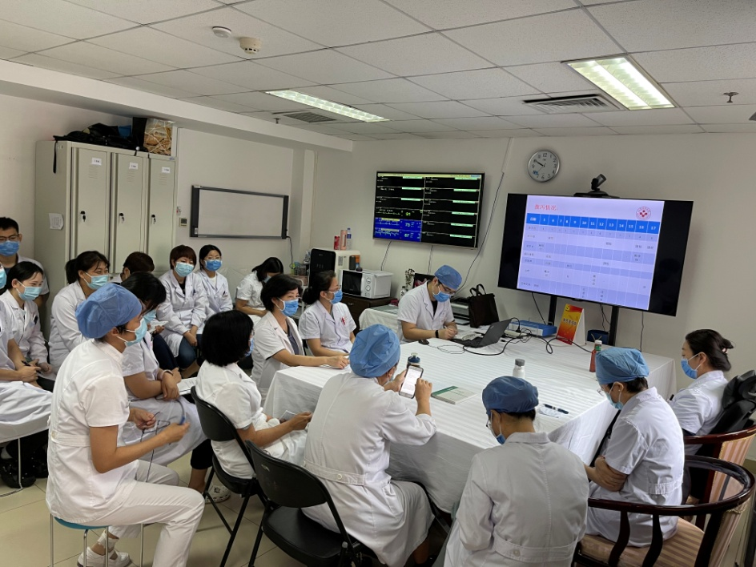
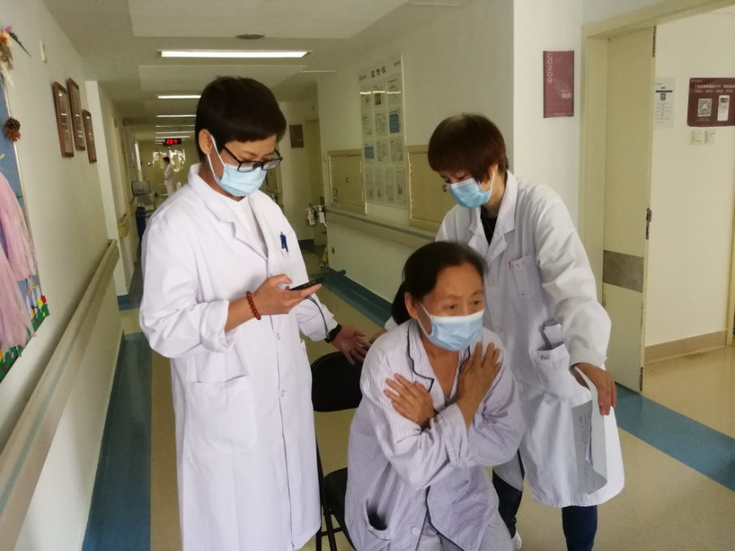
拓宽专科辐射范围
作为老年人才培训基地，接收中日友好医院、北京市第六医院、朝阳区六里屯医院、北京市社会福利院学员
定期教学查房，开展老年综合评估，对老年综合征患者进行干预

Slide 17
